Slide 1
Обучение грамматике русского языка

Slide 2
Грамматика
«система объективно действующих в языке правил изменения слов, образования словоформ и соединения слов словосочетания и предложения»

Slide 3
Активная (продуктивная) и пассивная (рецептивная) грамматика
Для пассивного усвоения необходимо, чтобы учащийся:
а) осознал форму и функцию данного грамматического явления;
б) выучил в качестве образца предложение, содержащее данное явление;
в) встречал данное явление в текстах для чтения и аудирования.
Для активного усвоения это недостаточно!
Необходимо, чтобы учащиеся ещё выполняли упражнения, направленные на формирование грамматического навыка, и часто использовали изученное грамматическое явление в собственной речи

Slide 4
Грамматический минимум
Это совокупность грамматических средств, которые предназначены для усвоения на определённом уровне обучения иностранному языку.
Активный грамматический минимум
Под активным грамматическим минимумом понимаются те грамматические явления, которые предназначены для употребления в говорении и письменной речи
Пассивный грамматический минимум
Под пассивным грамматическим минимумом понимаются те явления, которые учащиеся могут узнавать и понимать в тексте.

Slide 5
Трансфер и интерференция на грамматическом уровне
При формировании грамматических навыков на русском языке учащимися-чехами сильно наблюдается и положительный и отрицательный межъязыковой перенос.
Благодаря близости грамматической системы русского и чешского языков учащиеся-чехи в большинстве случаев правильно понимают значение грамматических форм и конструкции без объяснения преподавателем.
Благодаря влиянию позитивного трансфера, усвоение русского языка для чешского ученика легче, чем для неславянского студента. Именно на начальном этапе обучения мы можем наблюдать быстрый прогресс в учебе, как в лексической, так и синтаксической области (строй русского предложения почти совпадает со строем чешского предложения, в отличие от напр. английского языка).

Slide 6
Сопоставление русской и чешской грамматики
Сопоставительный анализ системы и финиширования русской и чешской грамматики помогает при минимизации влияния межъязыковой интерференции!

Slide 7
Сопоставление русской и чешской грамматики
На основе сопоставительного анализа грамматические средства можно разделить на три группы:
а) грамматические категории, которые выражаются типологически одинаково и посредством одинокого звукового состава (мама, мамы, маме, маму – máma, mámu, mámě, mámu; мы, нам, нас, нами – my, nás, nám, námi)
б) грамматические категории, которые выражаются типологически одинаково, но посредством другого звукового состава (мамой – mámou; интересная – zajímavá)
в) грамматические категории, которые выражаются типологически разными средствами (самый красивый - nejkrásnější; я писал – psal jsem)

Slide 8
Сопоставление русской и чешской грамматики
Синтаксис РЯ и ЧЯ во многих аспектах совпадают, но наблюдается различия, например:
в сочетаниях имён с числительными (три брата – tři bratři ; два новых компьютера – dva nové počítače)
в сравнениях (Мой брат старше меня. – Můj bratr je starší než já.)
в выражении сказуемого (У меня новый ноутбук. – Mám nový notebook.)
в конструкциях со словами «нужно, надо, придётся, должен, нужен, нельзя, можно»
(Мне нужен новый ноутбук. – Potřebuji nový notebook.)
в управлении глаголов (Я очень радовалась его успеху. – Měl jsem velkou radost z jeho úspěchu.)
в сочетаниях с предлогами «благодаря, по» и др. (Я сдал этот экзамен только из-за тебя. – Složil jsem tuto zkoušku jen kvůli tobě.)

Slide 9
Объяснение грамматики
При объяснении новой грамматики необходимо выбрать способ, который подойдёт конкретной группе учащихся.
Следует принимать во внимание факт, что у учащихся уже есть лингвистическое знание не только родного языка, но также первого иностранного. Также у них металингвистические знания – знания о языках, их структуре, строении...

Slide 10
Способы введения нового грамматического материала
Новые грамматические явления можно вводить двумя основными способами:
Лексически
Системно
Выбор конкретного подхода зависит от характера явления, с которым собираемся ознакомить учащихся.
Новое грамматическое явление должно быть представлено на лексическом материале, который уже учащиеся знают.

Slide 11
Способы введения нового грамматического материала
Конкретный способ работы зависит от учебно-методического комплекса.
Способы знакомства учащихся с новой грамматикой:
а/ индуктивный способ: от конкретной реализации явления (в предложении) к общему грамматическому правил
б/ дедуктивный способ: сначала рассматривается правило и после выводятся конкретные примеры
в/ смежный (индуктивно-дедуктивный): сначала рассматриваются примеры, потом ученики пытаются сформулировать правило и наконец придумывают примеры употребления нового грамматического правила (Purm, Jelínek, Veselý, 2003, c. 69)

Slide 12
Закрепление и повторение грамматики
Целью закрепления и повторения является автоматизация и фиксация грамматических навыков, необходимых для реализации коммуникативных актов.
Закрепление навыков можно разделить на два этапа:
а) первичное закрепление, которое происходит непосредственно после введения нового грамматического материала
б) собственное закрепление, реализующееся выполнением упражнений

Slide 13
Способы закрепления грамматического материала и классификация упражнений с примерами
Разделение грамматических упражнений по их на правлению от А. А. Акишина и О. Е. Кагана:
а) языковые, которые нацелены на фиксацию отдельных навыков
б) тренировочные речевые, которые являются подготовкой к общению и с помощью которых учащиеся стараются автоматизировать навык к более крупном целом.
в) коммуникативные, которые должны занимать главную часть работы над грамматикой. (их первоочередная цель – развитие коммуникативных умений)

Slide 14
Языковые упражнения
Склоняйте существительные.
Спрягайте глагол.
Дополните пропущенные в тексте окончания.
Выберите из скобок правильную форму.
Выбери правильное слово и заполни пропуски в тексте
Составьте предложения из данных слов.
Напишите фразу по образцу.

Slide 15
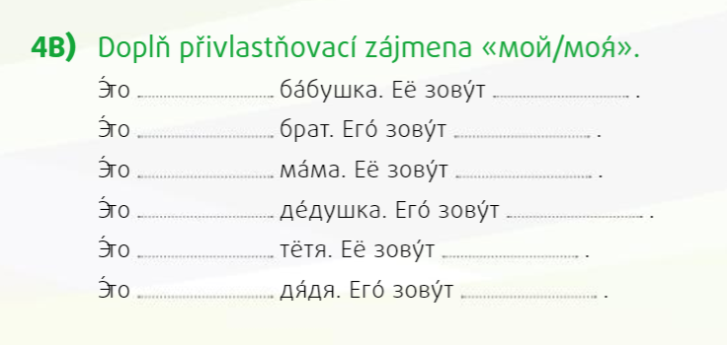
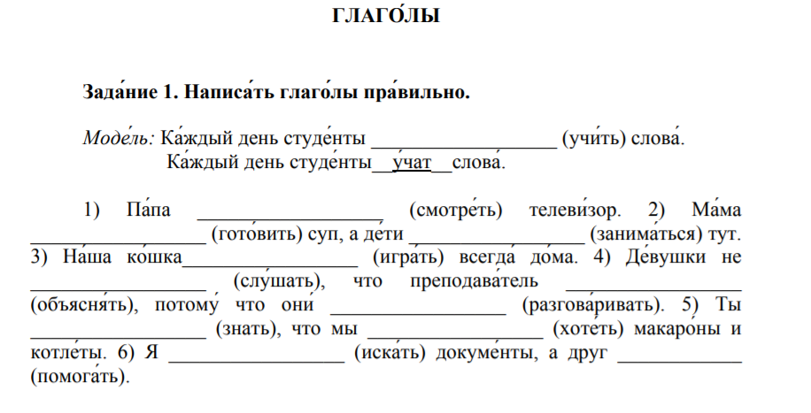

Slide 16
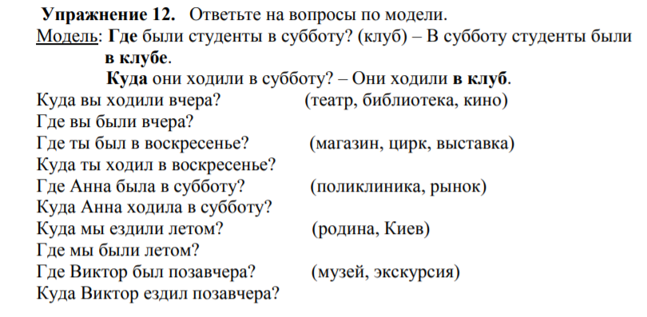

Slide 17
Тренировочные речевые упражнения
Составьте диалог по модели.
Перескажите текст.
Продолжите фразу.
Трансформируйте приведённые предложения – переведите их в из прошедшего времени в настоящее/будущее.

Slide 18
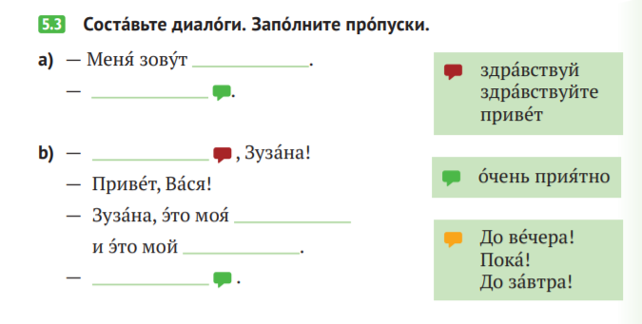

Slide 19
Коммуникативные упражнения
Вы в России, хотите отправиться в путешествие. Позвоните и закажите билеты. Закажите гостиницу.
Вы в кафе или ресторане, закажите себе что-нибудь.
Договоритесь с другом, который может отвести вас в аэропорт.
Позвоните друзьям и расскажите, как вы собираетесь в путешествие.
Нарисуйте свою комнату и опишите её.
Расскажите о своей семье.

Slide 20
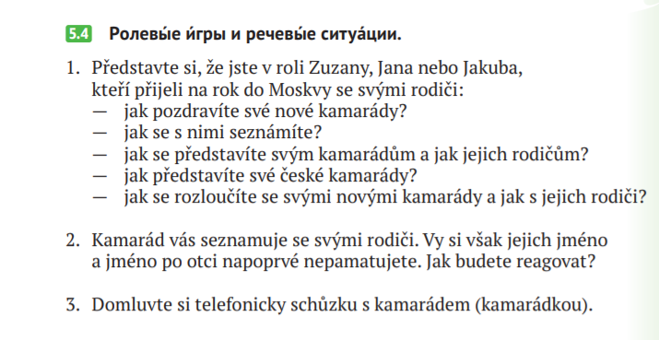

Slide 21
Контроль и оценка при обучении грамматике
Контроль является важной составляющей обучения любому языковому средству, грамматики также. Он должен проводиться в устной и письменной форме.
Грамматические средства можно проверять только вместе с лексическими средствами.
При проверке и оценке необходимо обращать внимание не на уровень знаний грамматических средств, а на способ решения коммуникативных задач с применением нужных грамматических навыков.

Slide 22
Источники
ROZBOUDOVÁ, Lenka a Jakub KONEČNÝ. Sovremennaja didaktika russkogo jazyka kak vtorogo inostrannogo: jazykovyje sredstva. Praha: Karolinum, 2018. ISBN 978-80-246-4277-2.

